Slide 1


食物代換表
張文心
資料來源：食物代換速查輕圖典 作者：財團法人奇美醫學中心營養科
台灣常見食品營養圖鑑 作者：行政院衛生署

Slide 2
四大內容
什麼是份量?
醣類的主要食物代換表
蛋白質類的主要食物代換表
油脂類的主要食物代換表

Slide 3
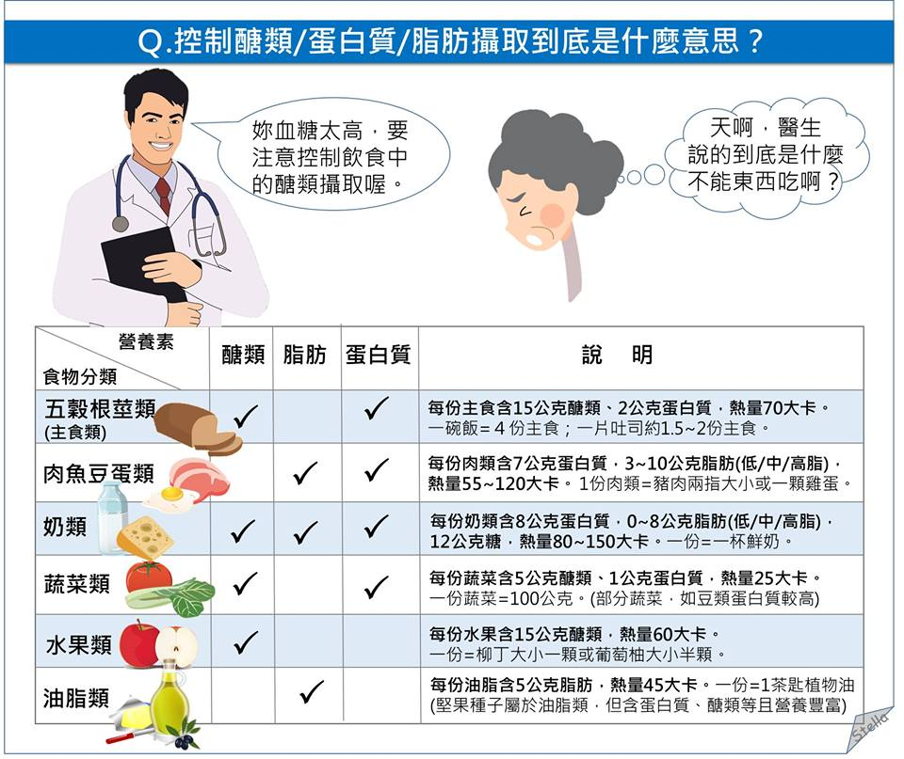

Slide 4
食物(份量)代換表
每一類食物基本食用量稱為份量
同一大類的食物，其每一份量的食物含有相似的主要營養素及熱量，彼此可以互相代換
六大類食物：全穀雜糧類、豆魚蛋肉類、乳品類、油脂與堅果種子類、蔬菜類、水果類

Slide 5
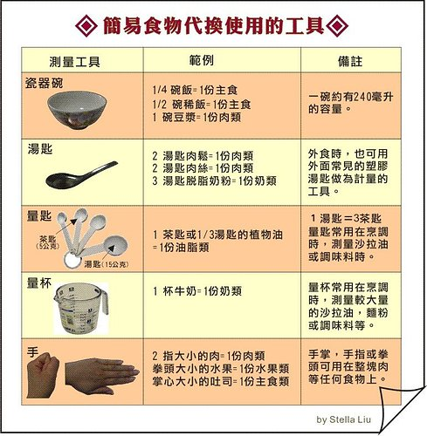

Slide 6
豆魚蛋肉類
一份
【豆類】= 約一塊田字型的傳統豆腐
= 一杯豆漿 = 一塊臭豆腐
【肉魚類】= 半手掌大瘦肉/魚
【蛋類】= 一顆蛋
【魚漿類】= 2顆花枝丸 = 3片甜不辣
= 6~8個魚/蛋餃等
【蝦類】= 4隻大頭蝦 = 6隻蝦仁

Slide 7
 | 蛋白質 | 脂肪 | 熱量
低脂 | 7 g | 3 g | 55 Kcal
中脂 | 7 g | 5 g | 75 Kcal
高脂 | 7 g | 10 g | 120 Kcal
超高脂 | 7 g | > 10 g | > 135 Kcal
低脂：一般海鮮、豬大里肌、雞胸肉、
蛋白、黃豆、豆皮、豆漿
中脂：一般肉類、丸子類、全蛋、豆腐、素雞、豆干
高脂：秋刀魚、雞心、麵筋泡
超高脂：香腸、熱狗、梅花肉、餃類

Slide 8
半手掌大
圖片來源：臺北市立聯合醫院 仁愛院區 顏妙容營養師

Slide 9
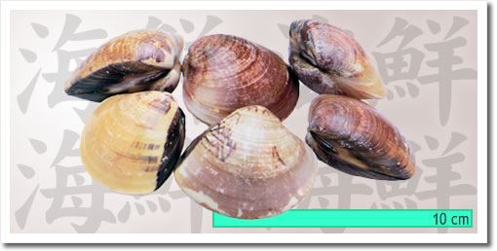
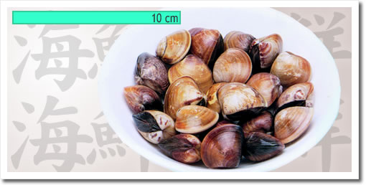
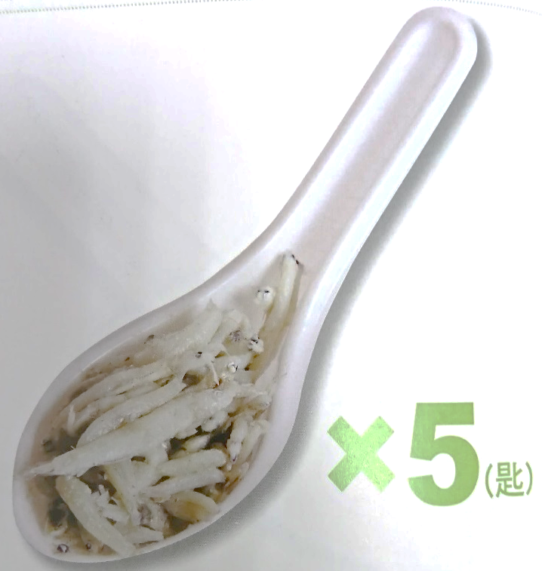
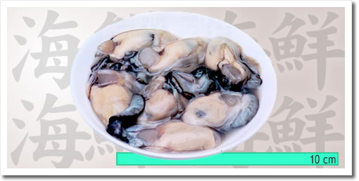
6個: 60g
22個: 60g
海鮮類
吻仔魚
8個: 65g

Slide 10
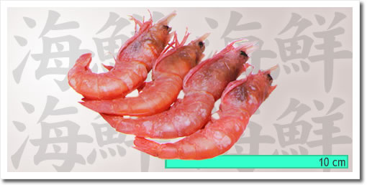
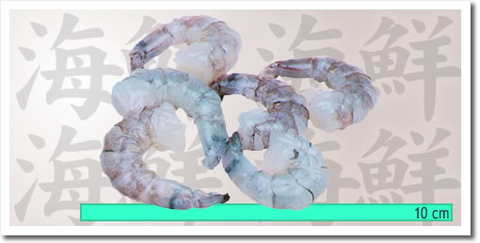
4隻
蝦類
6隻

Slide 11
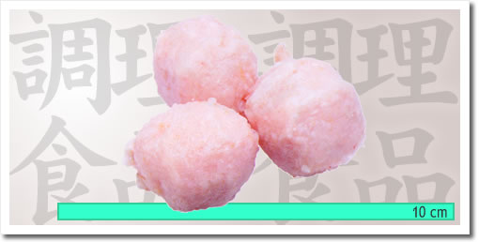
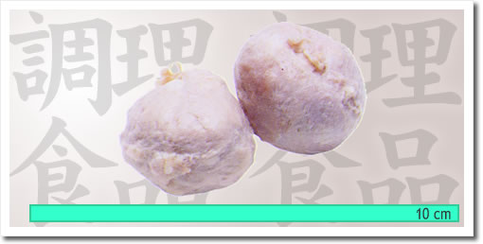
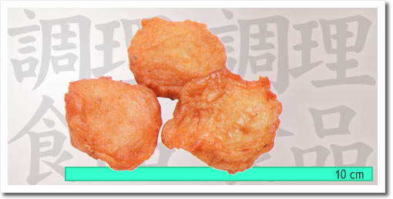
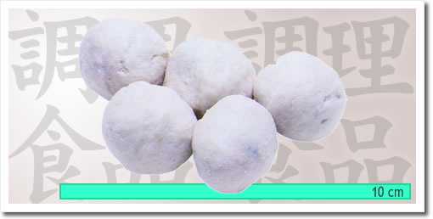
3粒
2粒
蝦丸
貢丸
魚漿丸子類
3片
5粒
魚丸

Slide 12
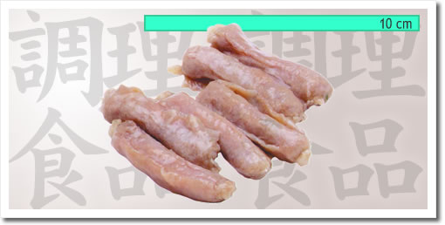
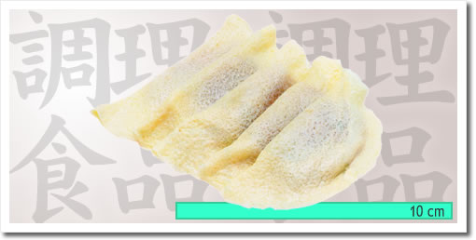
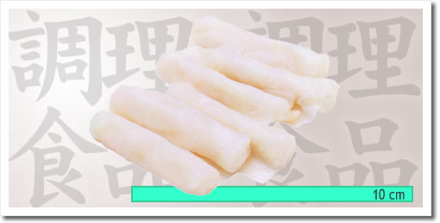
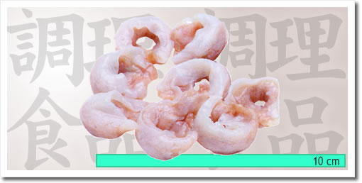
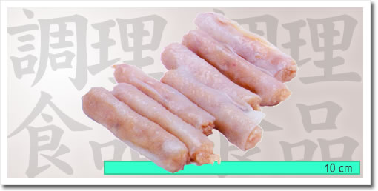
6個
5個
燕餃
蛋餃
6個
花枝餃
8個
7個
魚餃
蝦餃

Slide 13
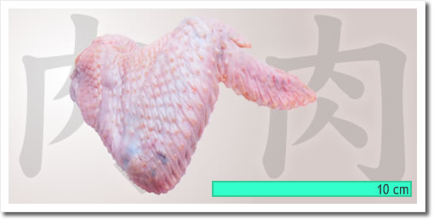
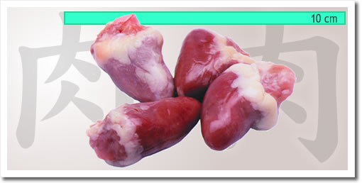
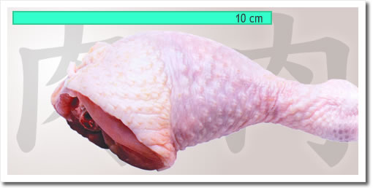
½隻: 40g
2/3隻: 40g
4個

Slide 14
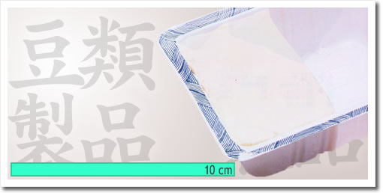
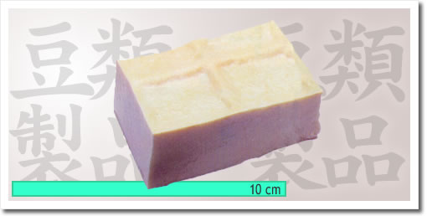
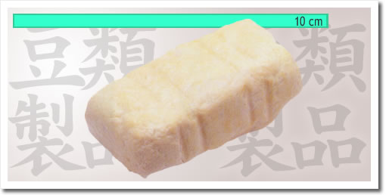
½盒
3方格
1塊

Slide 15
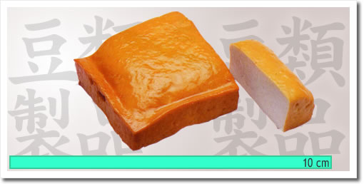
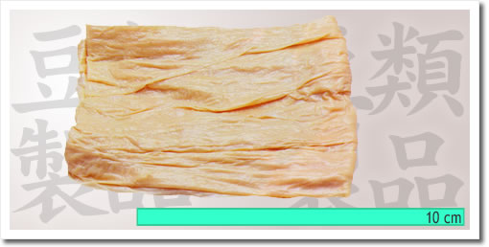
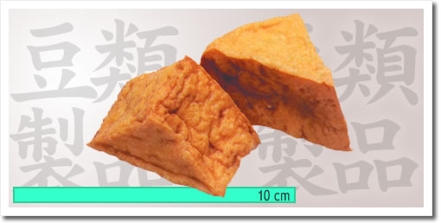
1 ¼塊
1片
2塊

Slide 16
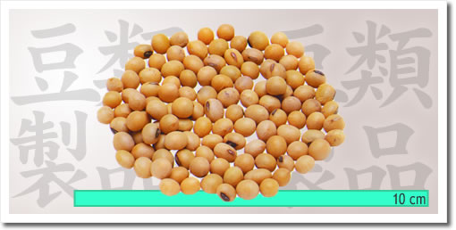
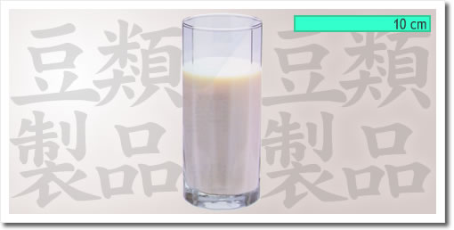
20g
1杯: 240cc

Slide 17
奶類
一份奶類
= 1杯牛奶 = 3~4湯匙奶粉
= 2片起司片 = 一個鮮奶酪
 | 蛋白質 | 脂肪 | 醣類 | 熱量
全脂 | 8 g | 8 g | 12g | 150 Kcal
低脂 | 8 g | 4 g | 12g | 120 Kcal
脫脂 | 8 g | 0 g | 12g | 80 Kcal

Slide 18
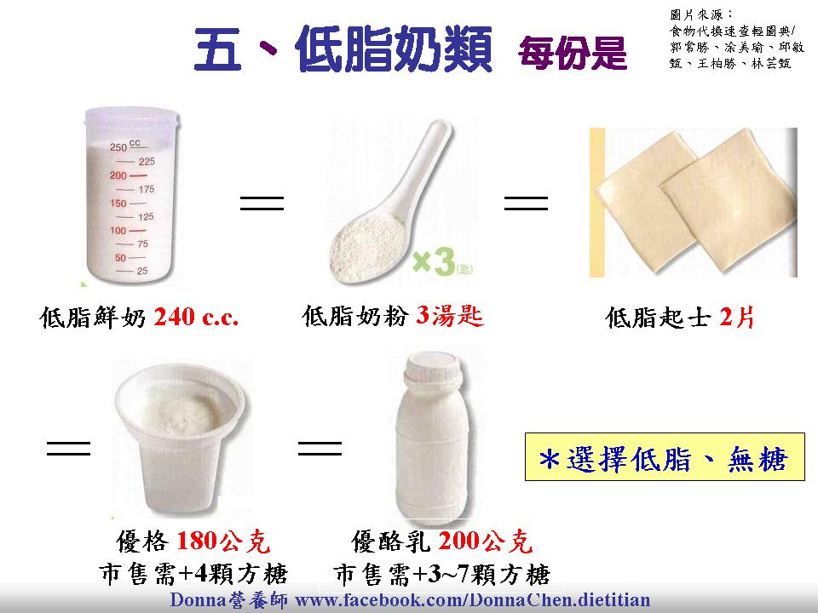

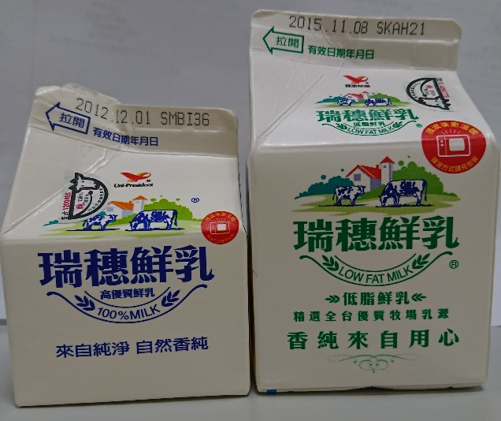

Slide 19
油脂與堅果種子類
一份油脂 (堅果種子類)
= 一茶匙植物油
= 2茶匙沙拉醬
= 8顆杏仁果 = 18顆花生
脂肪 | 熱量
5 g | 45 Kcal

Slide 20
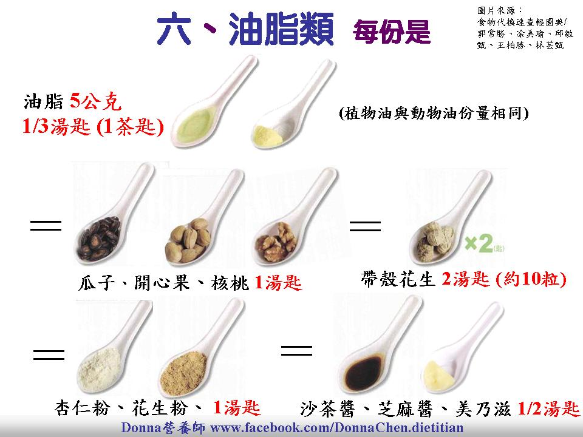

Slide 21
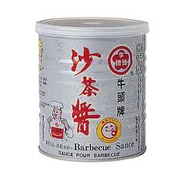
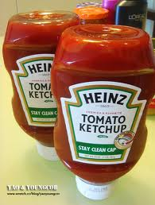
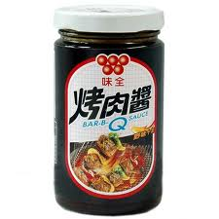
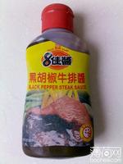
調味料 (一湯匙)
辣油：約 130 大卡
沙茶醬：約 110 大卡
烤肉醬：約 25 大卡
番茄醬：約 20 大卡
牛排醬：約 20 大卡
醬油：約 15 大卡
資料來源：台灣地區食品營養成分資料庫
http://consumer.fda.gov.tw/Food/NormalFood.aspx?nodeID=179#

Slide 22
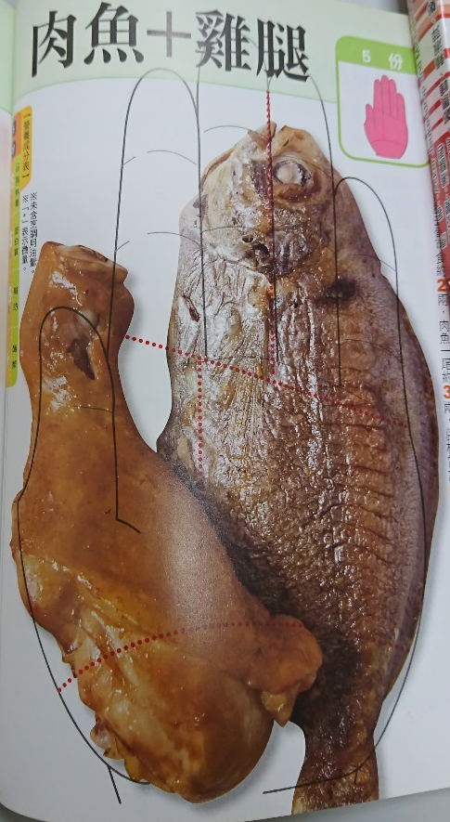
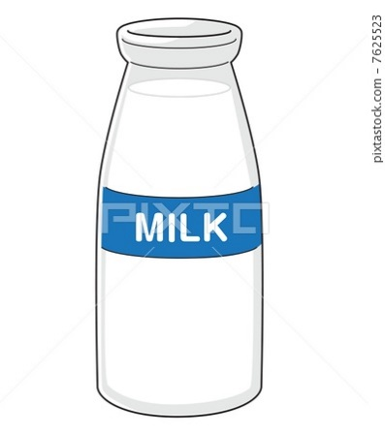
試試估估看
+
1 杯全脂牛奶
中脂肉類
= (75 X 5) + 150 = 525 大卡
= 含 (7 X 5) + 8 = 43 克的蛋白質
及 (5 X 5) + 8 = 33 克的脂質 (不含烹調用油)

Slide 23
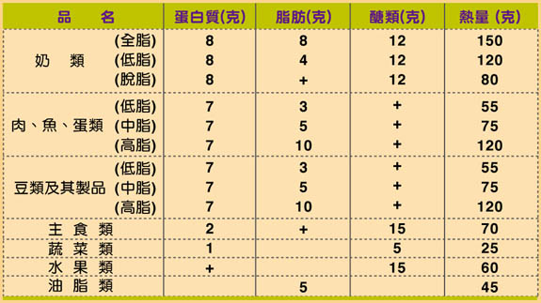
計算出每日攝取熱量

